Slide 1
HTML 5
自从HTML5正式推出以来，它立刻受到了世界各大浏览器的热烈欢迎与支持，根据世界上各大IT界知名媒体评论，新的Web时代，HTML5的时代已经到来了。

Slide 2

个人介绍
张国业
高级前端开发工程师
系统集成项目管理工程师、信息系统项目管理师
某电力行业服务提供商研发中心高级前端研发工程师，6年WEB前端开发经验和项目实战经验，精通html, css, javascript以及熟悉前端各大主流框架和工具和使用，注重模块化开发。
参与开发的项目有：决策支持系统，运营支撑系统，法律事务管理系统，数据资源管理平台，招投标采购平台，电力需求侧平台，佛山市政府协同办公平台等
课程相关资料：https://github.com/Guoye/Neusoft

Slide 3
HTML 5课程
1. HTML 5 介绍及开发前准备
H5是什么，有什么用，用在哪，和开发的环境需求
2. Html5基础，Html5新特性和编程
H5标签的介绍(article、section、aside、nav、time、address)
多媒体video、audio，画图canvas、定位
3. Css3介绍及应用操作
Css、css3简介
css3动画
4. Javascript介绍，Jquery库介绍及使用操作
Javascript 介绍，js库介绍
Jquery库的基本用法
5 . Html5数据存储技术及使用操作
Cookies、indexedDB、Cache的技术

Slide 4
1. HTML 5 介绍及开发前准备
课程概述及课程目标
H5 介绍、目标及其应用场景
H5 开发前准备

Slide 5
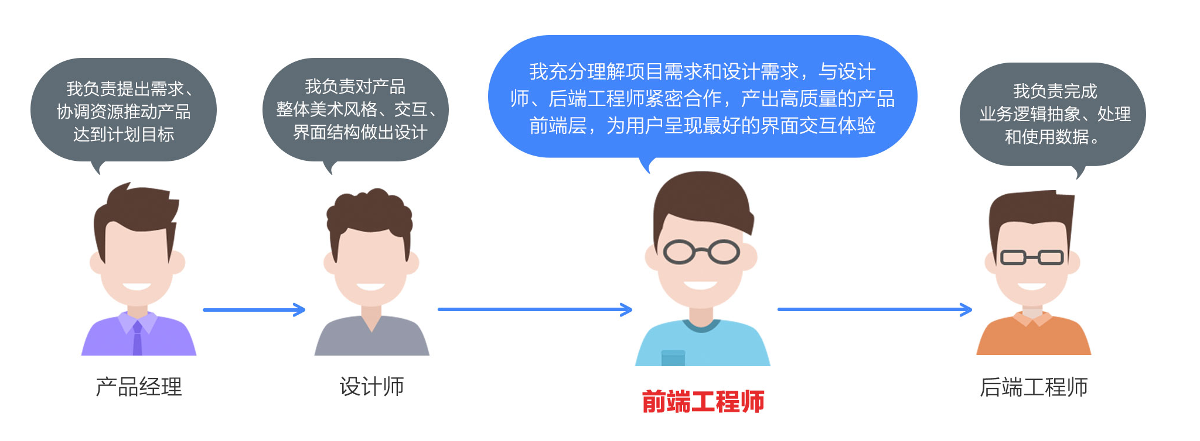
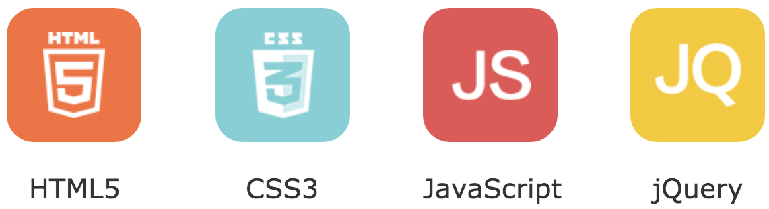
前端工程师

Slide 6
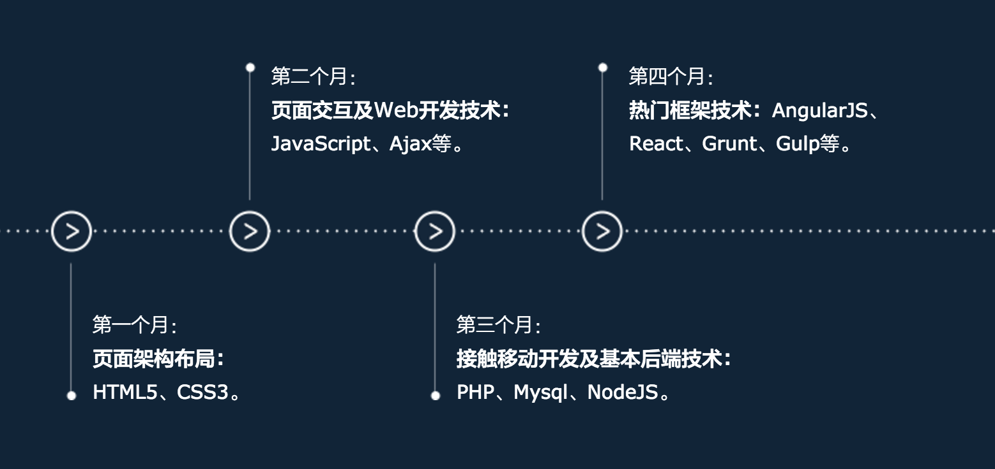
课程进度

